Slide 1
SarimaWeather

Slide 2
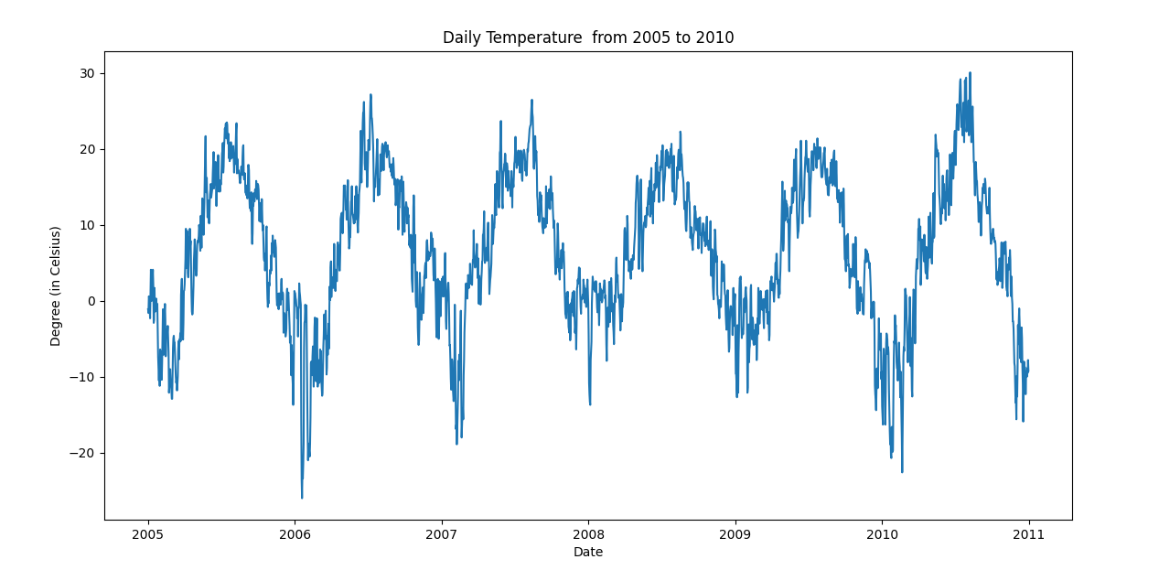
Данные

Slide 3
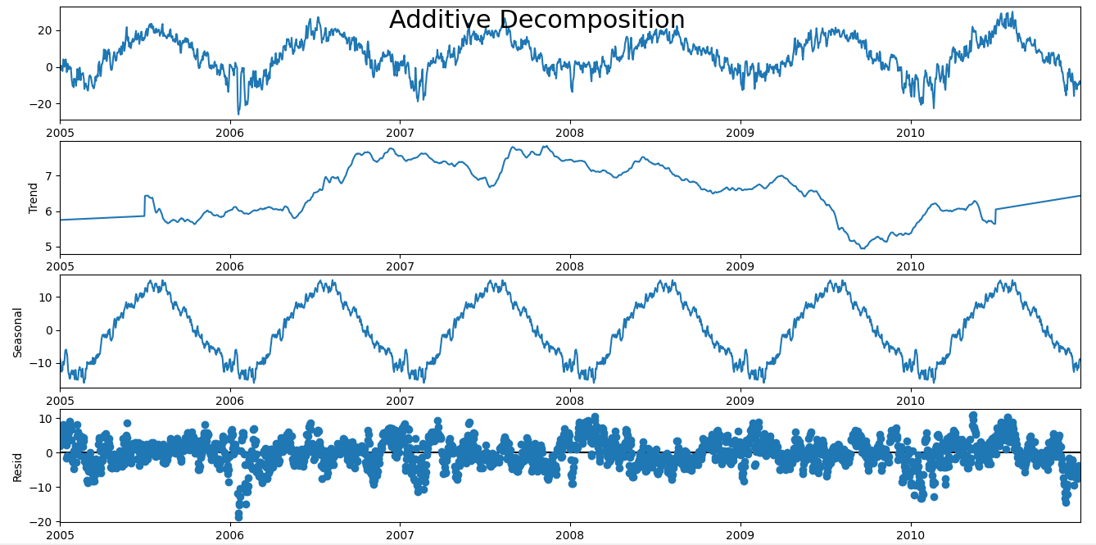
Анализ

Slide 4

AIC and pdq

Slide 5
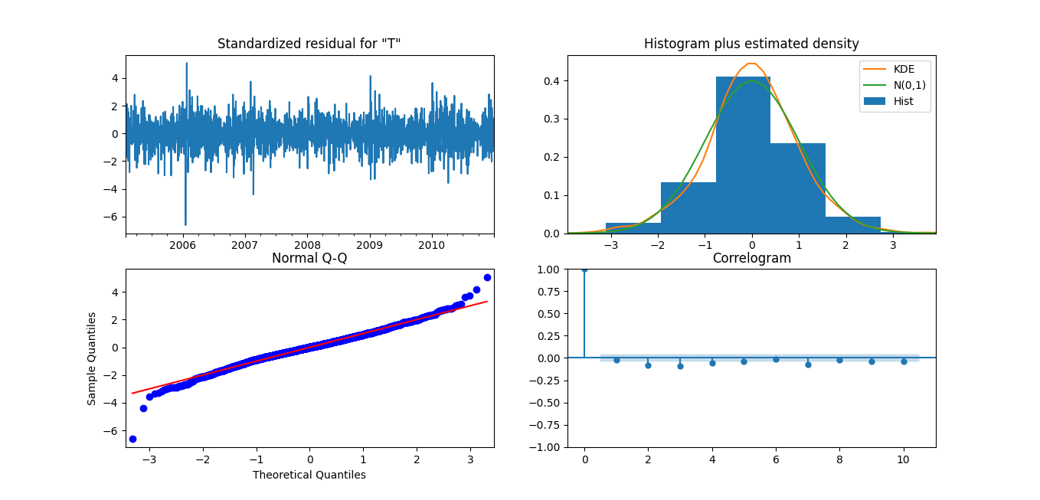
Диагностика модели

Slide 6
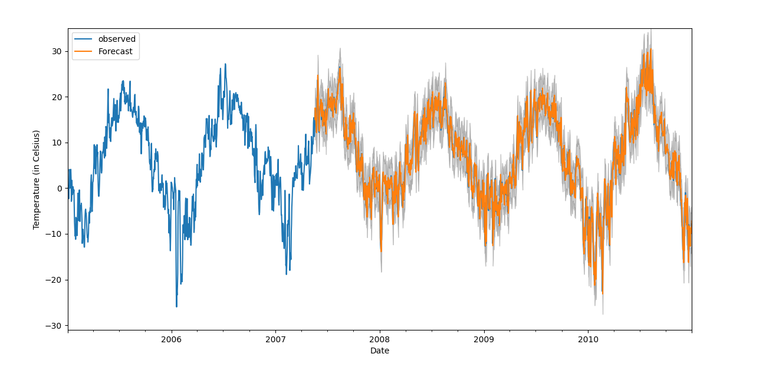
Samira

Slide 7
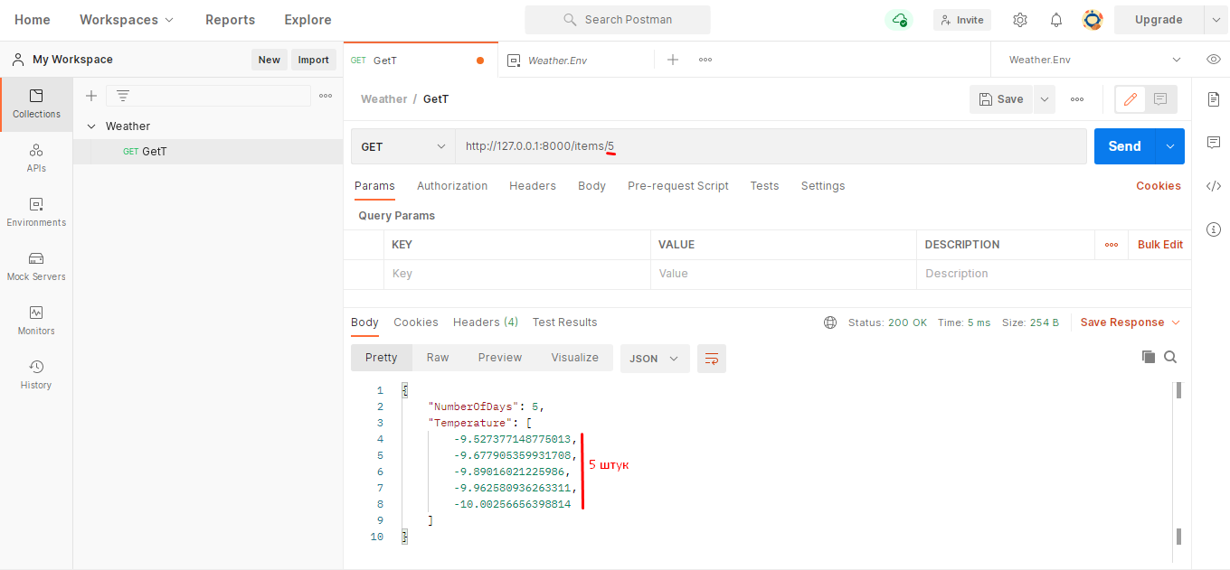
Postman

